Slide 1
基于微信小程序课堂点名系统
Calling the Roll System Based on WeChat Mini Program
指导老师：朱海林
队伍成员：魏鹏程
Presented By Allen

Slide 2
CRS功能特色
25%
50%
75%
100%
用户体验、系统功能
项目管理、代码管理
吞吐量、弱依赖性
更高的适用性
CRS System

Slide 3
Part one
完善的系统功能
即时的用户反馈
CRS System

Slide 4
轻量级web框架---SSM
开发效率高
框架成熟稳定
拥有成熟的问题解决方案
Why them
Spring MVC：我是看门人
Spring：我是管家
MyBatis：我是园丁
How them
CRS System

Slide 5
四大核心功能
① 师生账号绑定
②师生查询课表
③教师课堂点名
④后台用户管理
CRS System

Slide 6
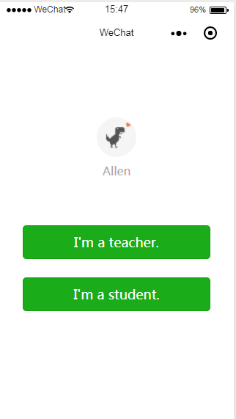
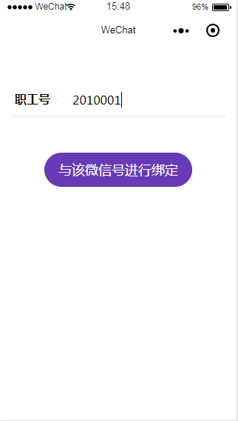
① 师生账号绑定
角色选择
账号绑定
CRS System

Slide 7
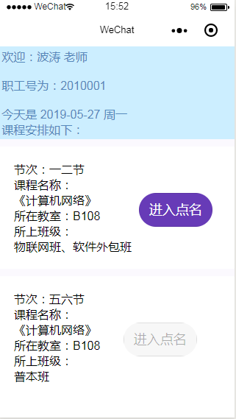
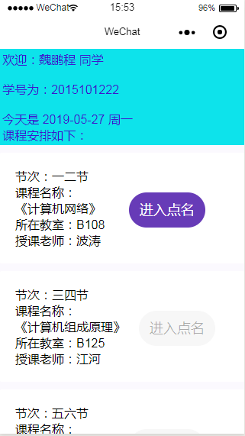
②师生查看课表
教师端
学生端
CRS System

Slide 8
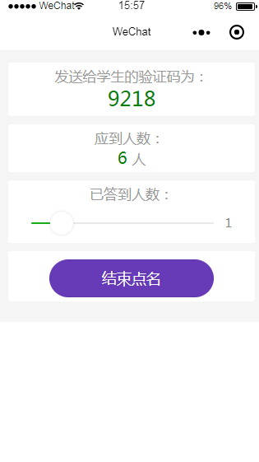
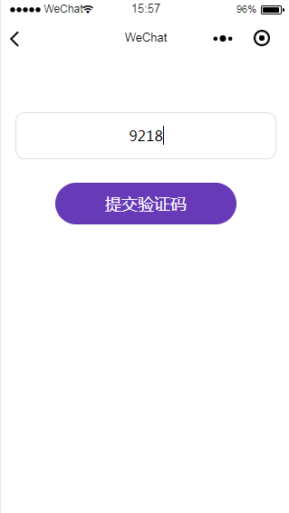
③教师点名
1）教师端点名
2）学生端提交验证码
CRS System

Slide 9
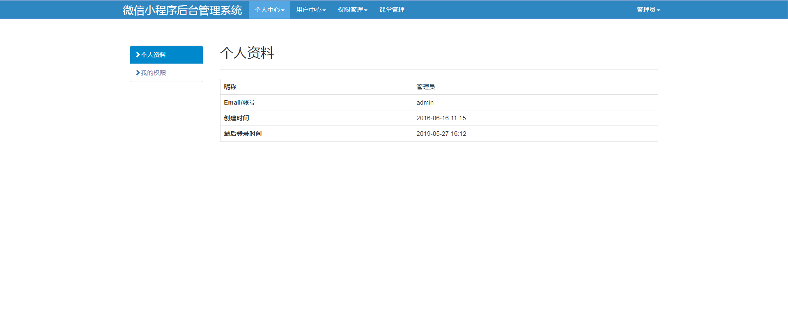
④后台用户管理
CRS System

Slide 10
Part two
Docker
Maven
Redis
GitHub
CRS System

Slide 11

Docker
一次构建，到处部署
简化软件的安装、配置
CRS System

Slide 12

Maven
看那臃肿的jar包！
CRS System

Slide 13

Redis
NoSql的杰出代表
CRS System

Slide 14

GitHub
The world's leading software development platform
Https://github.com/AllenAdom
欢迎访问我的GitHub并给我点星
CRS System

Slide 15
Part three
路漫漫其修远兮

Slide 16
路漫漫其修远兮
执行效率更高
适应范围更广
更安全、更可靠
用户体验更流畅
系统未来目标
CRS System

Slide 17
结束语：
至此基于微信小程序的课堂点名系统的设计实现已告一段落，
我由衷的感谢在开发过程中曾给予我帮助和支持的老师同学，
尤其是朱海林老师，谢谢你们！
CRS System

